Slide 1
Урок окружающего мира
Тема: «Компас. Ориентирование на местности»
Учитель МКОУ Новомошковская СОШ Зорина Наталья Анатольевна

Slide 2
Цель урока: формировать умения
ориентироваться по компасу и по местным
признакам
Задачи:
через наблюдение и практическую деятельность познакомить с устройством компаса и принципом его работы;
развивать умение работать с различными источниками информации, формировать навыки исследовательской деятельности ;
создать условия для формирования умения вступать в учебное сотрудничество с учителем, одноклассниками, умение выражать в речи свои мысли и действия.

Slide 3
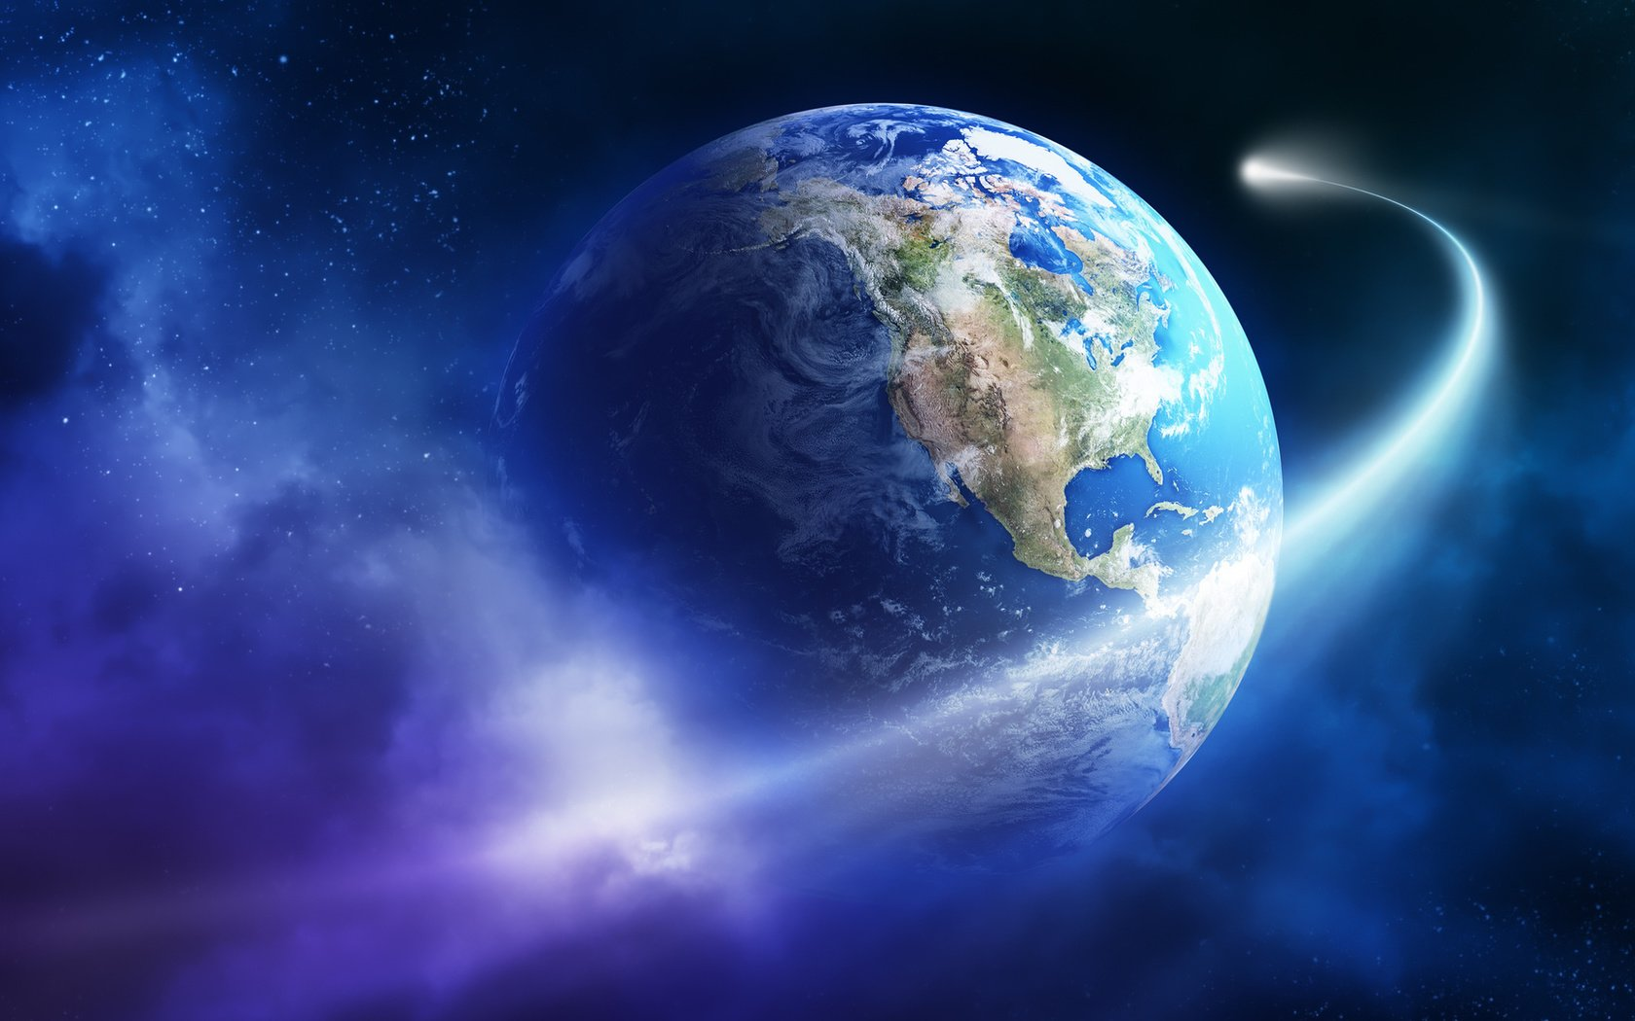

Slide 4
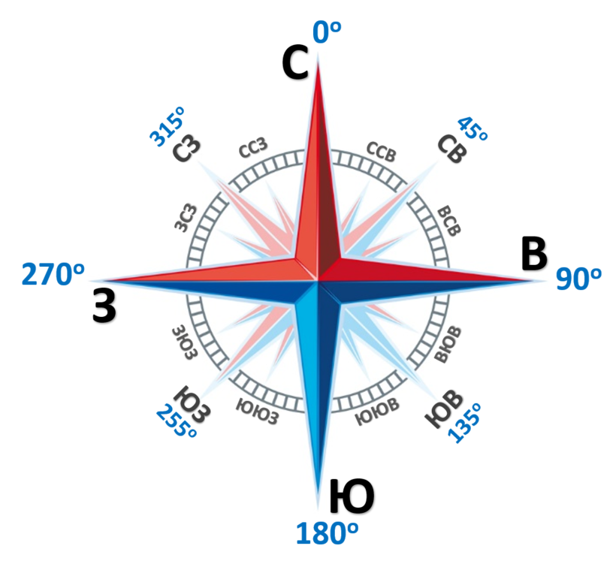
Роза ветров

Slide 5
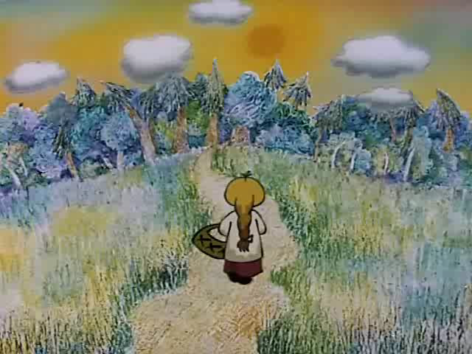
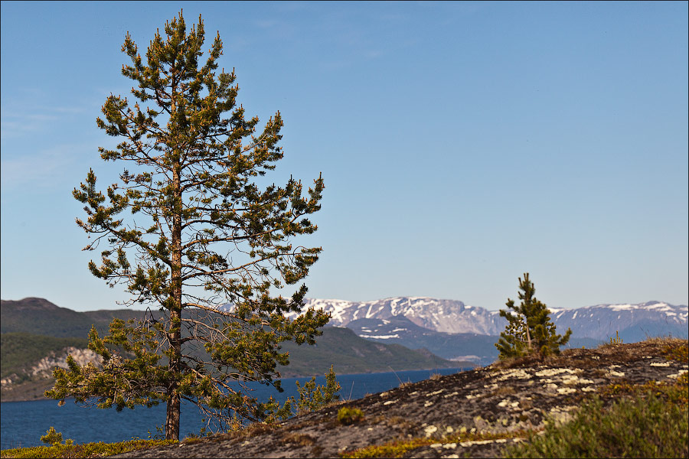

Slide 6

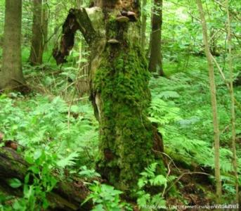
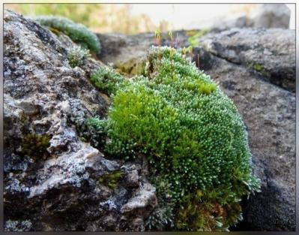
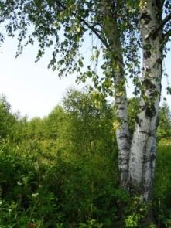
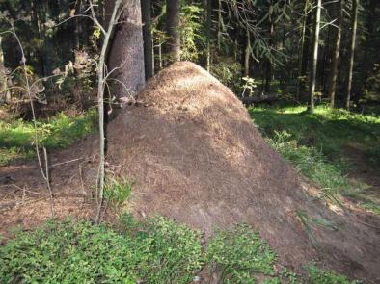
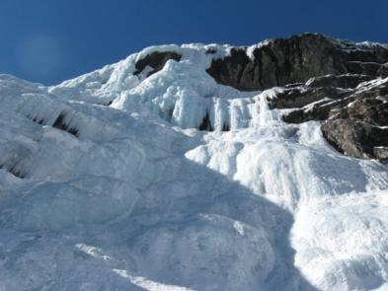
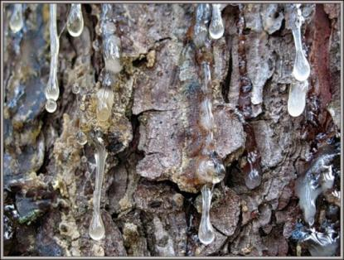
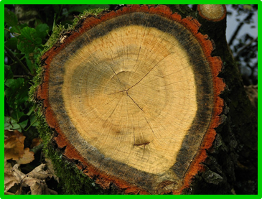
Ориентирование по местным природным признакам

Slide 7


Мхов и лишайников больше на северной стороне камней и деревьев.

Slide 8
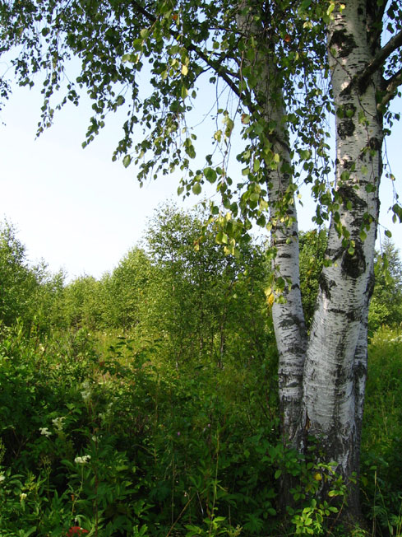
У берёзы кора с южной стороны белее и чище, чем с северной.

Slide 9

Муравьи всегда строят муравейники с южной стороны, потому что она теплее. Южная сторона муравейника более пологая, чем северная.

Slide 10
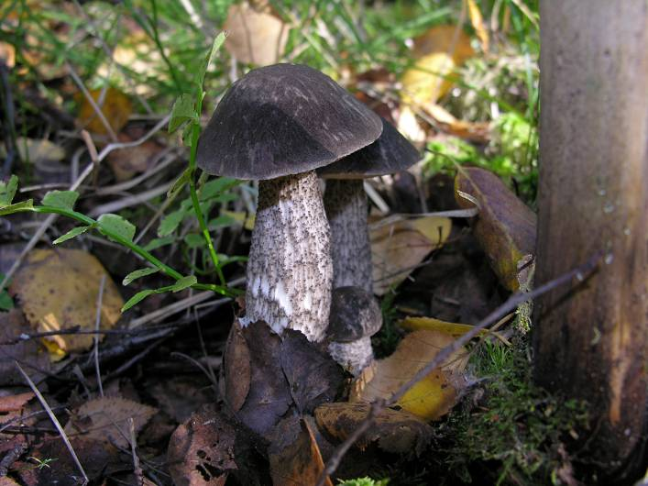
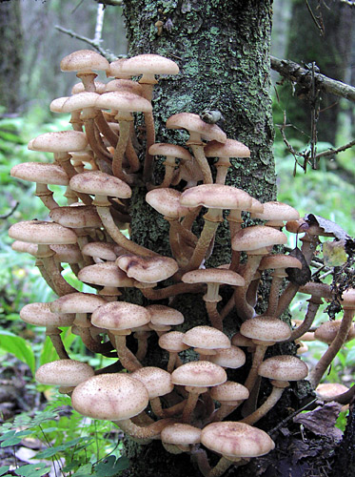
Грибы растут в основном с северной стороны деревьев, пней, кустарников.

Slide 11
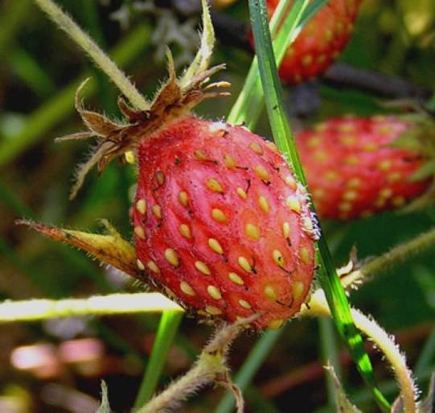
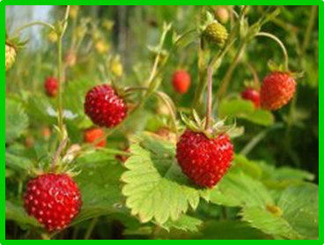
На открытой лесной поляне ягоды раньше созревают с юга.

Slide 12


Компас.
Ориентирование по компасу.

Slide 13
Изучить принцип работы компаса
Узнать значение слова «компас»
Познакомиться с первым компасом
Научиться ориентироваться по компасу

Slide 14
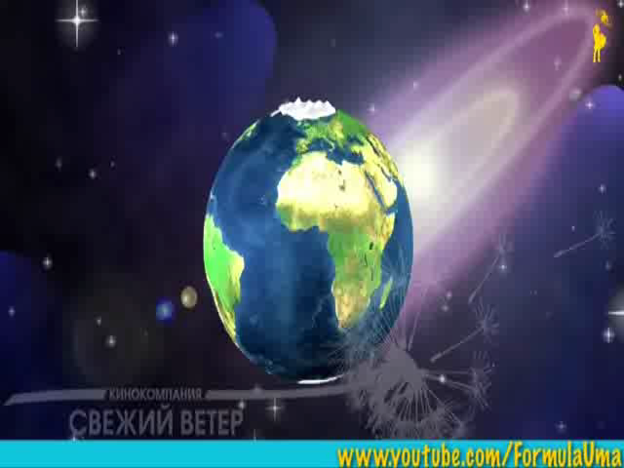

Slide 15
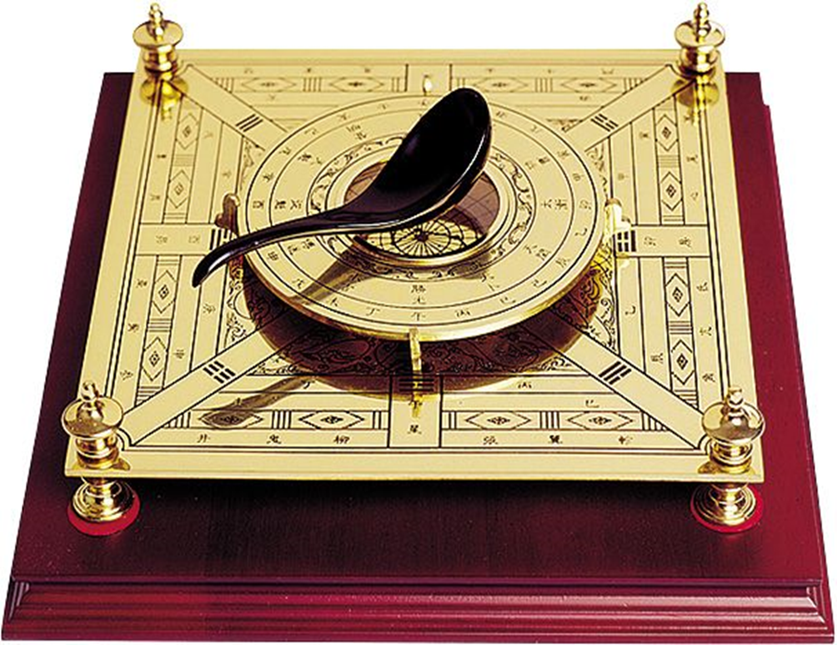
Античный китайский компас «Сынань»

Slide 16
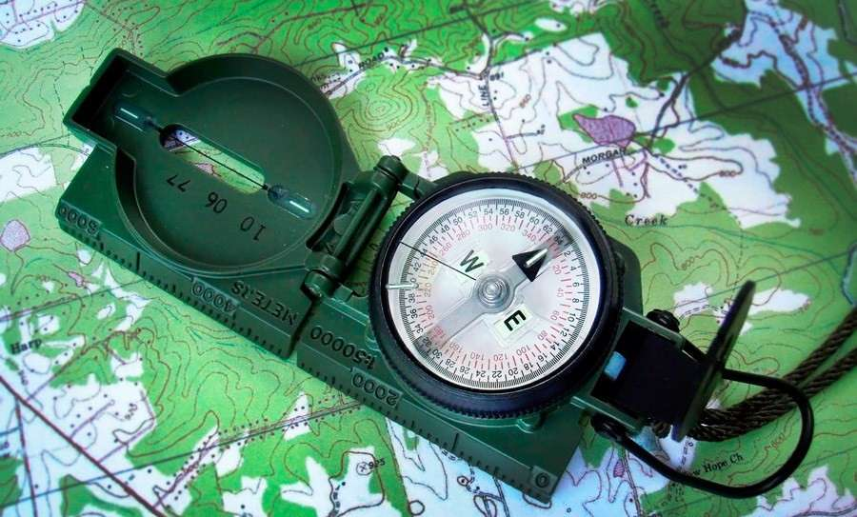
Военный компас

Slide 17
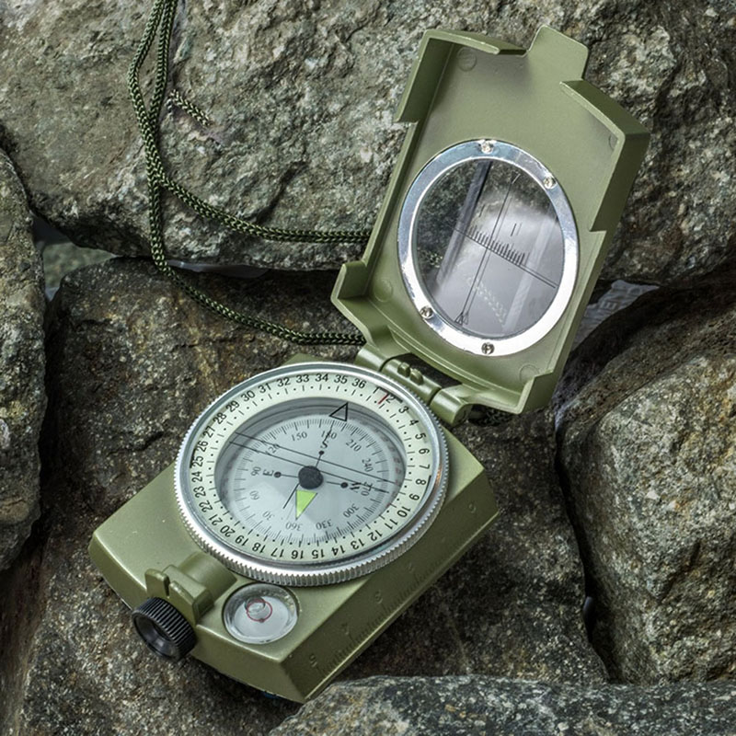
Горный компас

Slide 18
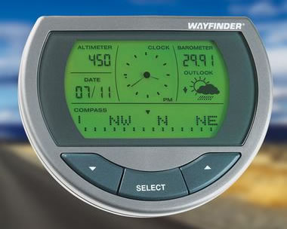
Электронный компас

Slide 19
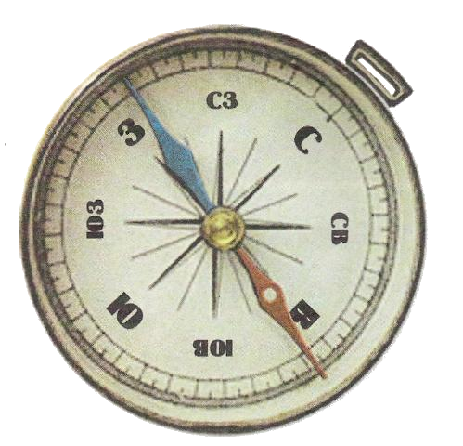
Устройство компаса
Магнитная стрелка
Стержень
Шкала с делениями
Корпус

Slide 20
Физкультминутка
Встаньте, сделайте 2 шага на север. Покажем, как на нас холодом повеяло.
Повернитесь на восток, вытяните руки вверх и потянитесь к восходящему солнцу.
Сделайте 1 шаг на запад, выполните приседание, покажите, как солнце садится на западе.
Повернитесь лицом на юг, улыбнитесь нашим гостям.
Повернитесь лицом на север, и подойдите ко мне.

Slide 21
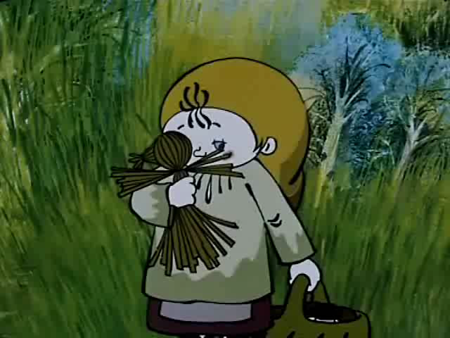

Slide 22
Сегодня на уроке я узнал …
Сегодня я смог разобраться…
Сегодня мне удалось…
Особенно мне понравилось…
После урока мне захотелось…

Slide 23
1.Если вы хотите получить 5 - ваше задание на красной карточке. Используя дополнительную литературу, подготовить сообщение о способах ориентирования по звёздам и Луне.
2.Если вы желаете получить 4 – ваше задание на желтой карточке. Составить рисунки – загадки по народным приметам ориентирования.
3. А если оценка 3. Ваше задание на зеленой карточке. Выполнить задание в рабочей тетради: с. 47 з. 5, с.48 з.6.
Домашнее задание

Slide 24
Спасибо за внимание!

